Slide 1
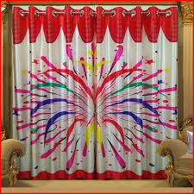

Slide 3
শিক্ষক পরিচিতি
কবির উদ্দিন
সহকারি শিক্ষক ।
মানিকগঞ্জ সপ্রাবি
কানাইঘাট,সিলেট

Slide 4
পাঠ পরিচিতি
বিষয়ঃবাংলা
শ্রেণিঃ চতুর্থ শ্রেণি
অধ্যায়ঃ ৩
পাঠঃ বড় রাজা ছোট রাজা
পাঠ্যাংশঃ (দুই রাজা---অন্যত্র যাক।)

Slide 5
শিখনফল
এই পাঠ শেষে শিক্ষার্থীরা …
২.২.১ গল্পের বিষয় বুঝতে পারবে।
২.৪.১ গল্পের বিষয় বলতে পারবে।
১.৩.১ যুক্তব্যঞ্জন স্পষ্ট ও শুদ্ধ উচ্চারনে পড়তে পারবে
১.৩.২ প্রশ্ন করতে ও উত্তর বলতে পারবে।
২.৪.২ প্রমিত উচ্চারণে গল্প পড়তে পারবে।
২.৩.৪ গল্প-সংশ্লিষ্ট প্রশ্নের উত্তর লিখতে পারবে।

Slide 6
আমাদের আজকের পাঠ
বড় রাজা ছোট রাজা
(দুই রাজা-------অন্যত্র যাক)

Slide 7
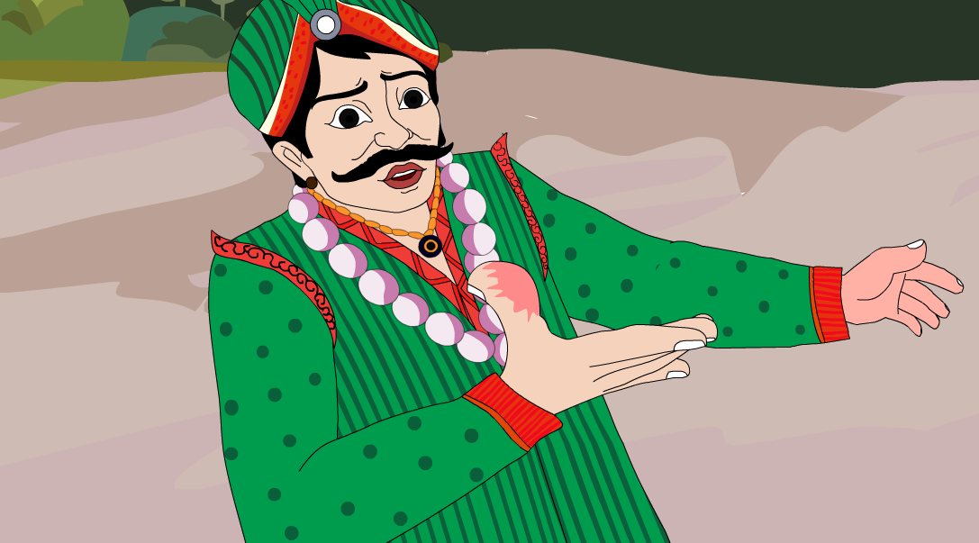
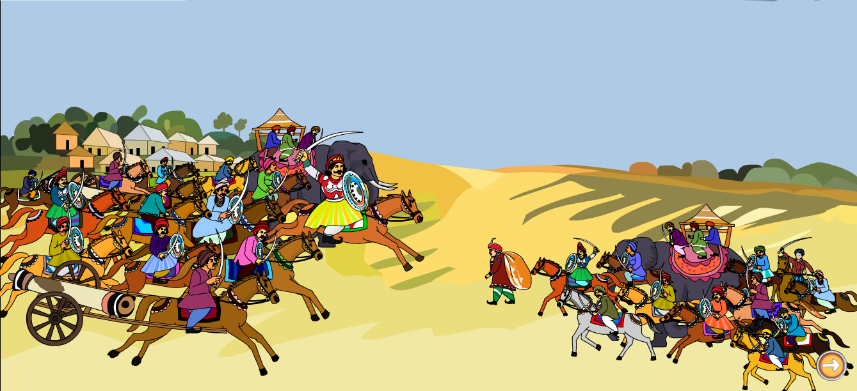
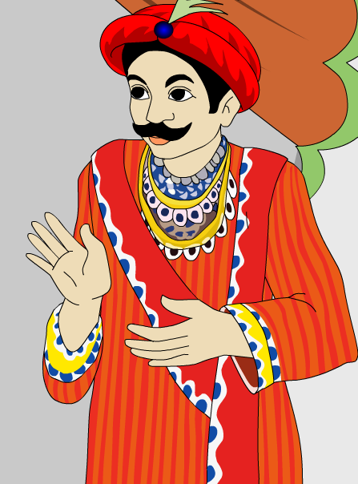
ছবির মাধ্যমে আলোচনা
দুই রাজা, বড় রাজা আর ছোট রাজা।

Slide 8
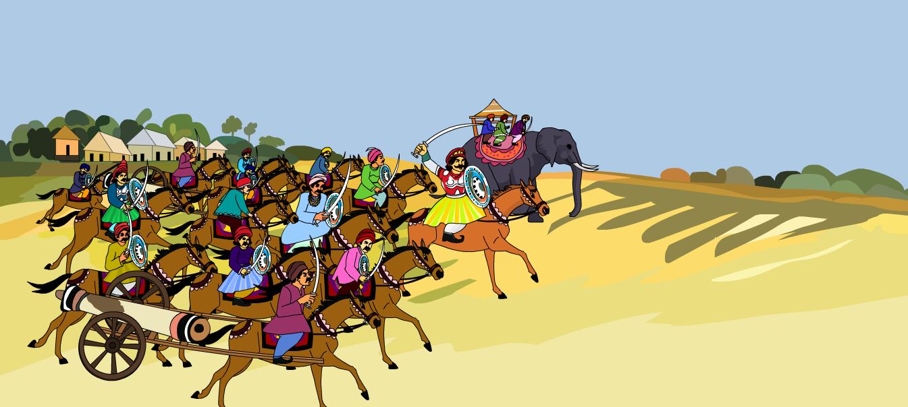
ছবির মাধ্যমে আলোচনা
বড় রাজা চললেন বড় বড় হাতি-ঘোড়া, কামান-বন্ধুক সাজিয়ে।
মস্ত জয়ঢাক পিটিয়ে বড় বড় সেনাপতির সঙ্গে,বড় বড় রাজ্য জয় করতে করতে

Slide 9
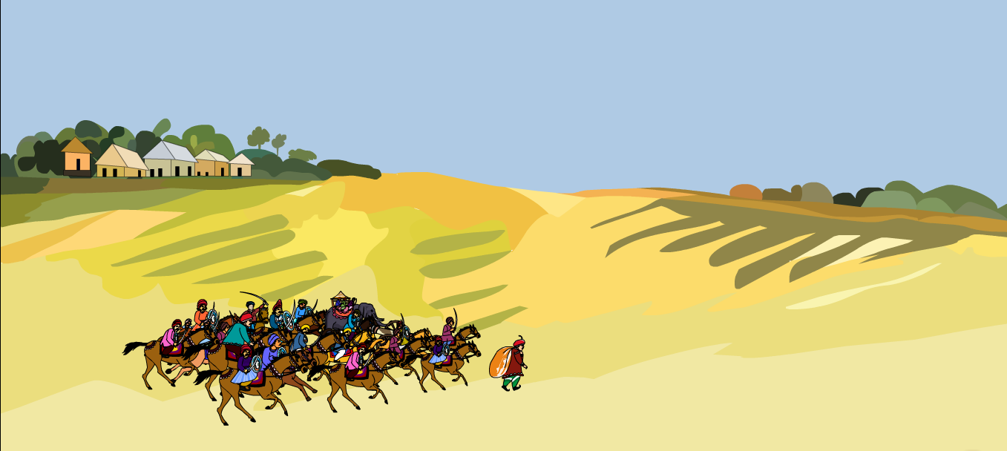
ছবির মাধ্যমে আলোচনা
ছোট রাজা চললেন সাধারন মানুষ জনের সাজে।
ছোট রাজ্য জয় করে।
ছোট ছোট কামান-বন্ধুক,হাতি ঘোড়া নিয়ে ছোট একটি পুঁটলি বেঁধে।

Slide 10
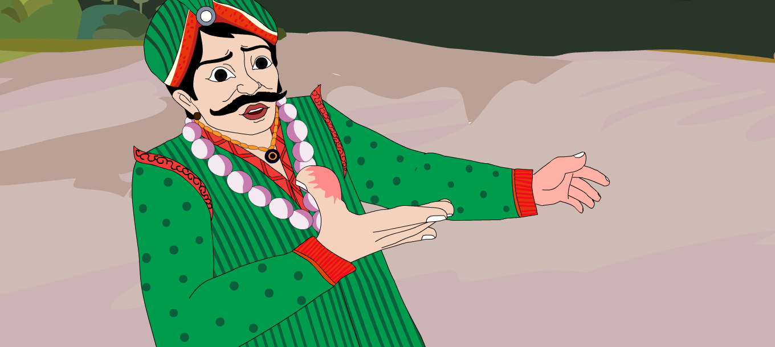
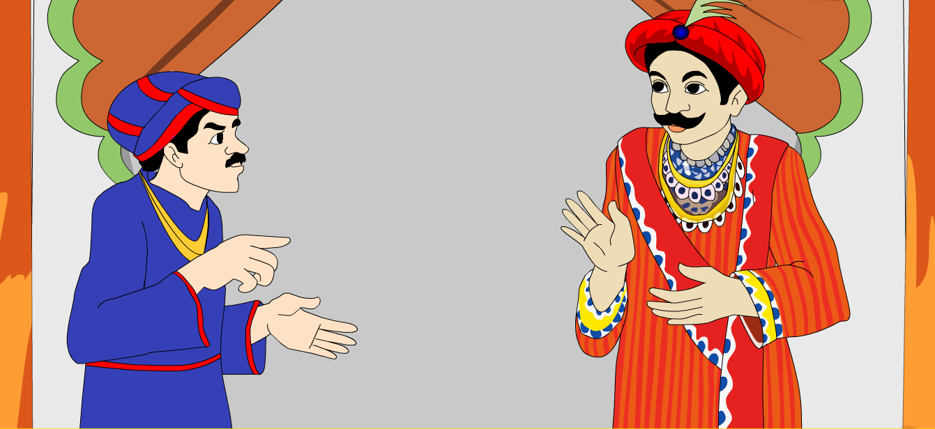
ছবির মাধ্যমে আলোচনা
এমন সময় চর এলো,খবর দিল। মহারাজ,শুনে এলাম ছোট রাজা ছোট রাজ্য নিয়ে সুখে রয়েছেন।

Slide 11
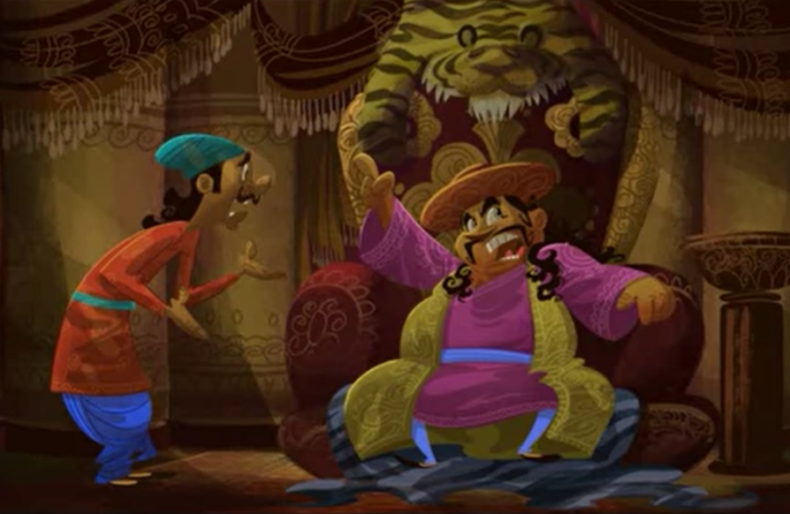
ছবির মাধ্যমে আলোচনা
বড় রাজা বললেন,“তাকে গিয়ে বলো,আমি এ পৃথিবীটা জয় করে নিয়েছি। সে রাজ্য ছেড়ে অন্যত্র যাক।

Slide 12
একক কাজ
১. দুই রাজা কী করতে চললেন?
২. চর এসে কী খবর দিলেন?

Slide 13
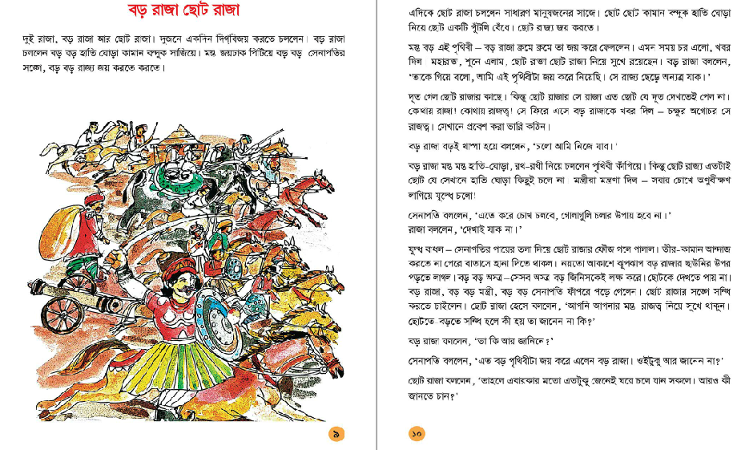
পাঠ্য বই সংযোগ
পৃষ্ঠা নং-১০,১১

Slide 14
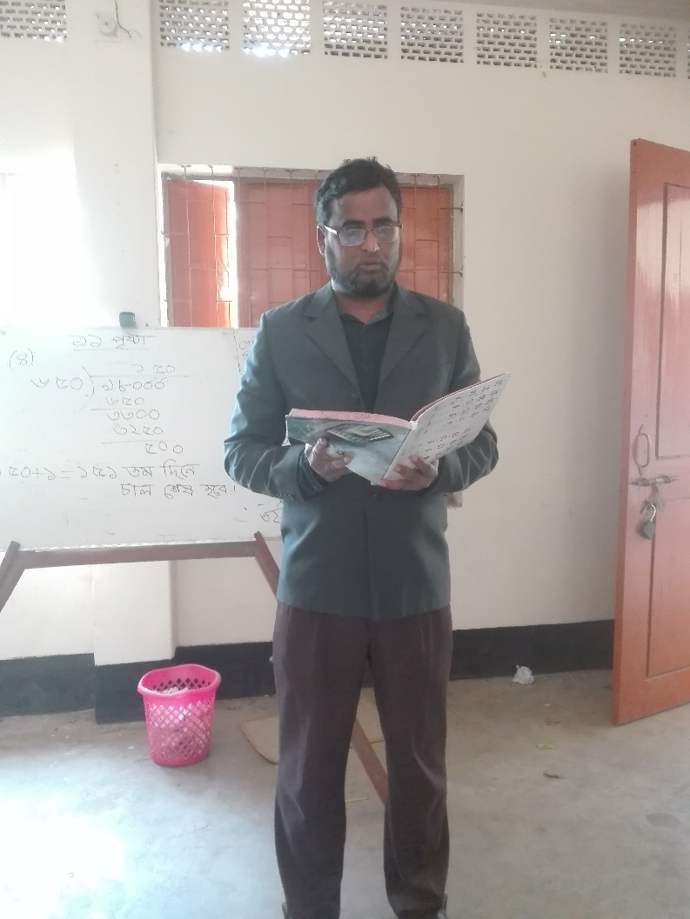
শিক্ষকের পাঠ

Slide 15
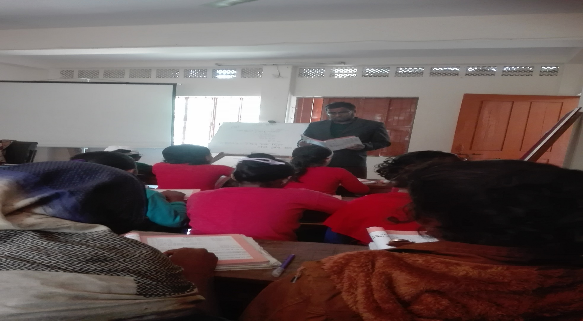
শিক্ষক এবং শিক্ষার্থীর মিলিত পাঠ।

Slide 16
এসো যুক্তবর্ণ শিখি।
বন্দুক
ন্দ
ন
দ
মস্ত
স্ত
স
ত
সঙ্গে
ঙ
গ
ঙ্গ
রাজ্য
জ্য
জ
য ফলা

Slide 17
শব্দার্থ গুলো জেনে নেই।
দিগ্ বিজয়
চারদিকে নানান জায়গা জয় করা।
সেনাপতি
প্রধান সৈনিক
রাজ্য
রাষ্ট্র

Slide 18
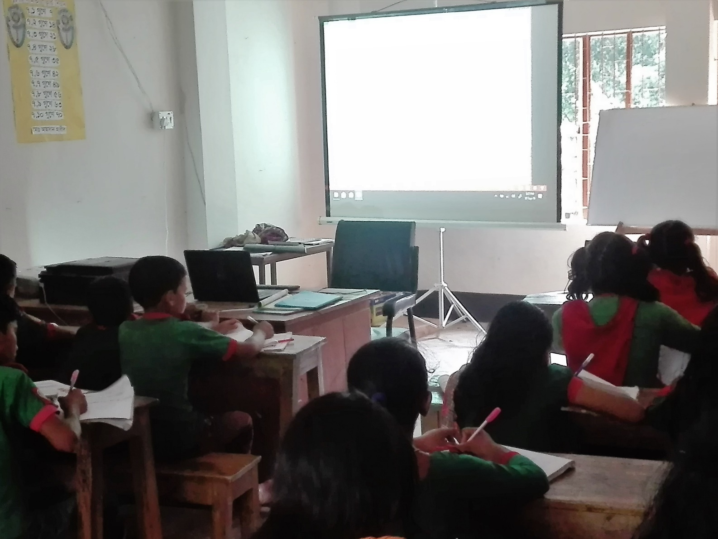
শিক্ষার্থীর পাঠ

Slide 19
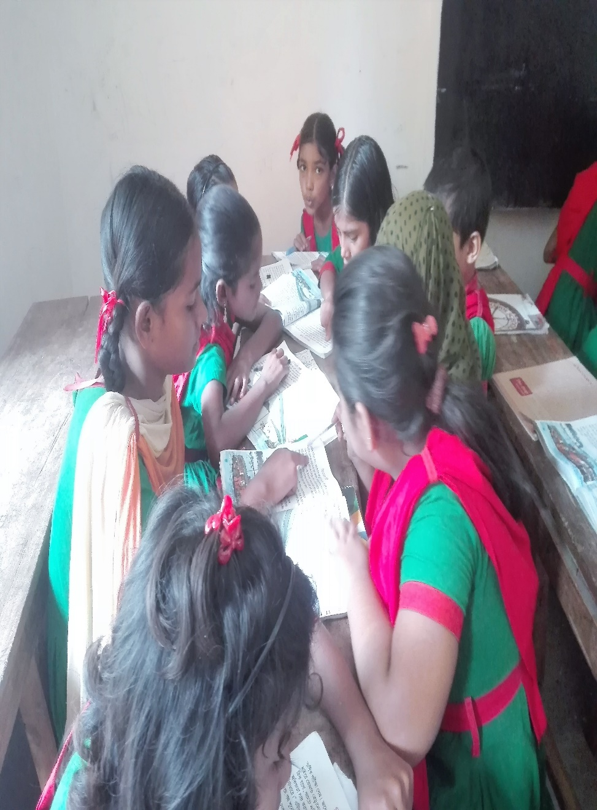
দলীয় কাজ
শিক্ষার্থীরা কয়েকটা দলে ভাগ হয়ে পাঠ্যাংশে উল্লেখিত গল্পের অংশ একসাথে পড়তে বলব এবং পর্যায়ক্রমে এক জন পড়বে ও অন্যেরা শুনবে।এভাবে দলের সবাই ছবি ও গল্পাংশ নিয়ে আলোচনা করবে।

Slide 20
মূল্যায়নঃ
১.বড় রাজা কী সাজিয়ে চললেন?
২. ছোট রাজা কীভাবে চললেন?

Slide 21
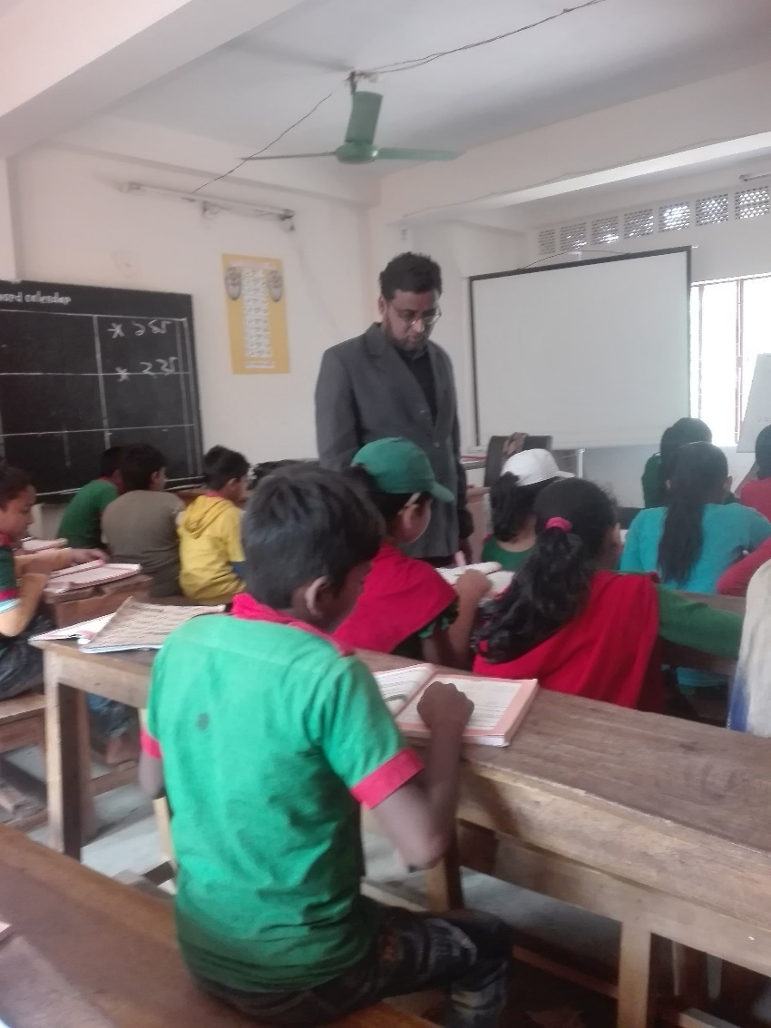
নিরাময়
দুর্বল শিক্ষার্থী চিহ্নিত করে নিরাময়মূলক ব্যবস্থা গ্রহন।

Slide 22
সবাইকে ধন্যবাদ

